Slide 1
Bootstrap Lab 2 Layout, Table, Form Basics
Eric Yu

Slide 2
開發環境準備
Chrome Browser
Text Editor (記事本/Sublime Text 2)
Local Web Server
npm install live-server
Lab Files
Meeting-05/

Slide 3
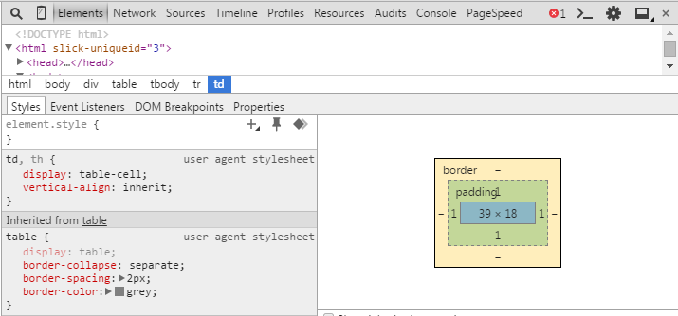
Chrome 開發人員工具
按下 F12

Slide 4
Install Bootstrap 3
Download Bootstrap
Html 加上
<link rel="stylesheet" type="text/css" href="../bootstrap-3.3.5-dist/css/bootstrap.css" />

Slide 5
Bootstrap Container
<div class=“container">
container 有寛度有最大值, 超過會留左右邊界
<div class=“container-fluid">
Container-fluid 沒有寛度最大值

Slide 6
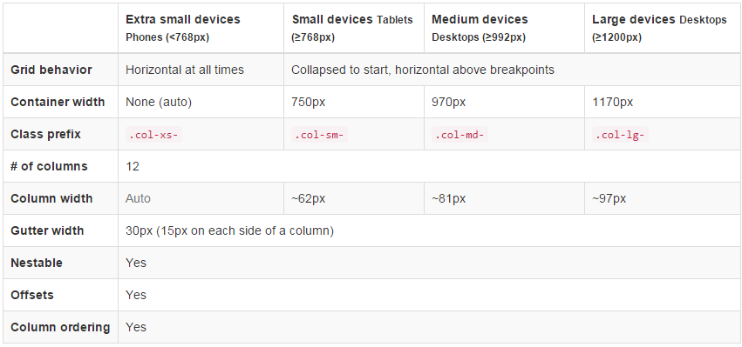
Grid System

Slide 7
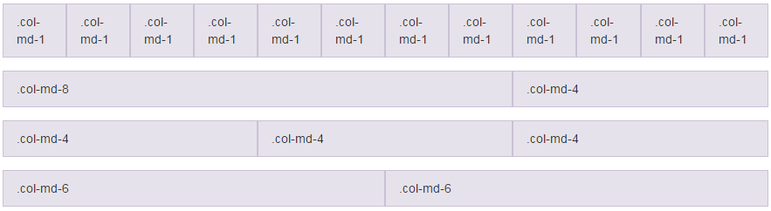
Bootstrap 12 格系統
<div class=“row">
<div class=“col-sm-4"></div>
<div class=“col-sm-4"></div>
<div class=“col-sm-4"></div>
</div>

Slide 8
Bootstrap Table
<table class="table table-hover">
調整 table column 的寛度
<th class=“col-sm-2">

Slide 9
Bootstrap Button
二種方式
<a class="btn btn-primary" href="form.html">Form Page</a>
<input type=“button" class="btn btn-primary" href="form.html“ name=" Form Page ">

Slide 10

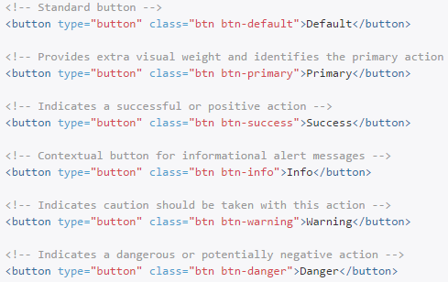
五種預設的顏色

Slide 11
Viewport
http://getbootstrap.com/css/
只要加上
<meta name="viewport" content="width=device-width, initial-scale=1">
Apple 針對 Viewport 的說明 (很詳細很長)
https://developer.apple.com/library/safari/documentation/AppleApplications/Reference/SafariWebContent/UsingtheViewport/UsingtheViewport.html

Slide 12
Form
<form class="form-horizontal">
form-inline
form-horizontal
<div class="form-group">
有 .row 的特性, 但不用再加 row
參考 http://getbootstrap.com/css/#forms

Slide 13
使用向量 Icon
放大 Icon 不會有鋸齒
不用為了 Icon 的大小做很多圖檔
顏色可以任意調整
Bootstrap
利用字型的原理進行, Bootstrap 提供了一個方便的方式進行
提供一組免費的 icon 字型

Slide 14
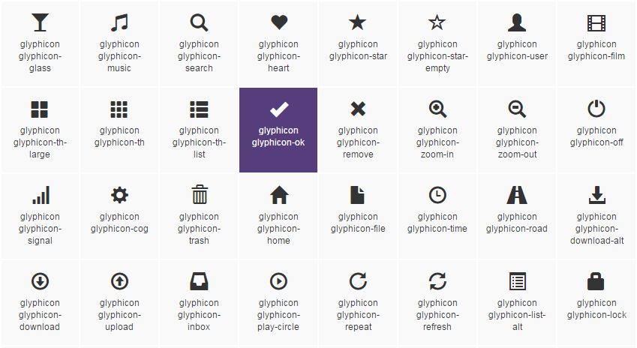
使用向量 Icon
<span class="glyphicon glyphicon-ok" aria-hidden="true">

Slide 15
Try it by your self

